Slide 1
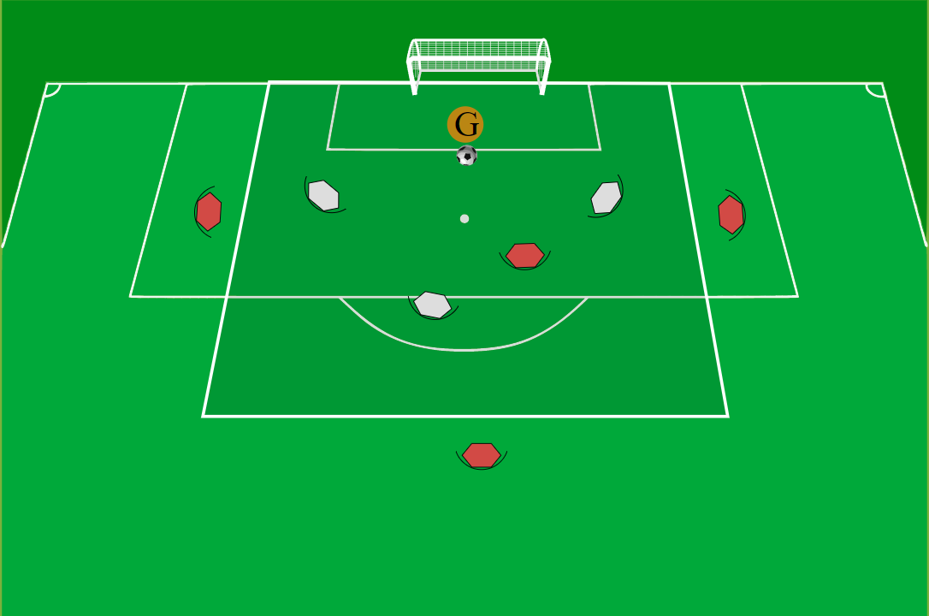
Основная часть (14-17 лет)
Совершенствование атаки по центру с завершающим ударом по воротам
ВРЕМЯ: КОЛИЧЕСТВО ИГРОКОВ: ОРГАНИЗАЦИЯ: КОЛИЧЕСТВО ГРУПП: ПРОСТРАНСТВО: УСЛОВИЯ: ВАРИАНТЫ: ДОЗИРОВКА: ВЫЯВЛЕНИЕ ПОБЕДИТЕЛЯ: ТРЕНЕРСКИЕ АКЦЕНТЫ:
https://www.youtube.com/watch?v=yFAUXBZOGV4

